Slide 1
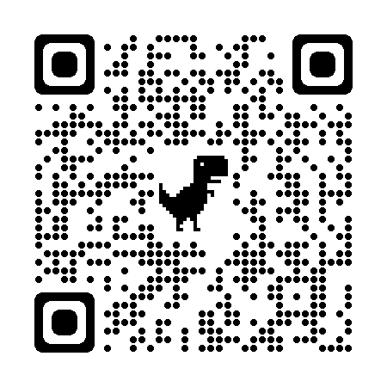
売上につながる！農林漁業者向けInstagram研修会
注意事項を御確認の上、令和６年１月１1日(木) までに
以下のいずれかの方法でお申し込みください。(先着順）
① web参加申込フォームへの入力
右のQRコードを読み込むか、下記リンク先より、必要事項を御入力くだ
さい。
https://www.knsk-osaka.jp/shokuhin/center/240117_seminar/
② メール、FAXによる参加申込書の提出
以下の参加申込書に必要事項を記入し、メールまたはFAXで提出してください。
Mail sc-osaka@knsk-osaka.jp FAX 072-956-9790
参加申込方法
事業者名・屋号 | 例：○○農園 (株)○○
主な生産・販売品目 | 例：いちご わかめ
事業所の所在地
参加者のお名前
参加者の連絡先 | 携帯電話番号
 | メールアドレス
参加方法 | □ 会場参加 □ オンライン参加（第１部のみ）
講師への質問 その他（配慮希望等）
・参加費は無料です。
・連絡先は、当研修会についての連絡が必要になった場合に使用しますので、必ずご
記入ください。電話番号については、平日昼間に連絡がつく携帯電話番号としてください。また、ご記入いただいた連絡先については、主催者以外には提供しません。
・演習で使用しますので、Instagramが利用できるスマホ、タブレット等を必ずご持参ください。（会場参加者のみ）
・オンライン参加申込者には、研修会前日までに、記入いただいたメールアドレスにZoomアドレスをお送りします。ｓｃ-osaka@knsk-osaka.jpからのメールを受信できるようにしてください。
・障害がある方等で、参加にあたり配慮を希望する方は、参加申込フォームか申込書にご記入ください。
・雪等による交通途絶等が予測される場合、開催を中止またはオンラインのみとすることがあります。その際はメールにてお知らせします。
注意事項
主 催
大阪府環境農林水産部流通対策室、（地独）大阪府立環境農林水産総合研究所

